Slide 1
Духовная жизнь в 20-е годы XX века
Подготовила
ученица 9 «А» класса
Ямщикова Анастасия

Slide 2
Борьба с неграмотностью

Slide 3
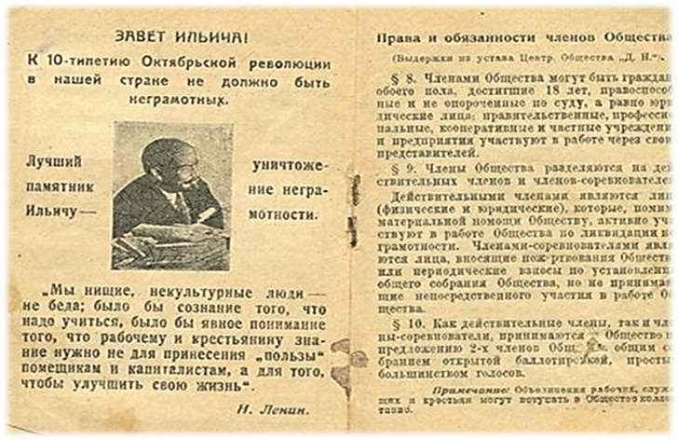
30 сентября 1918 г. - «Положение о единой трудовой школе РСФСР».
2 августа 1918 г. - Декрет СНК, право
поступления в вузы получили рабочие и крестьяне.
1919 г. - декрет СНК «О ликвидации неграмотности среди населения РСФСР».

Slide 4

1923 г. - организовано Всероссийское добровольное общество "Долой неграмотность" во главе с М. И. Калининым.
1930 г. - принятие постановления «О всеобщем обязательном начальном обучении».

Slide 5
Власть и интеллигенция

Slide 6
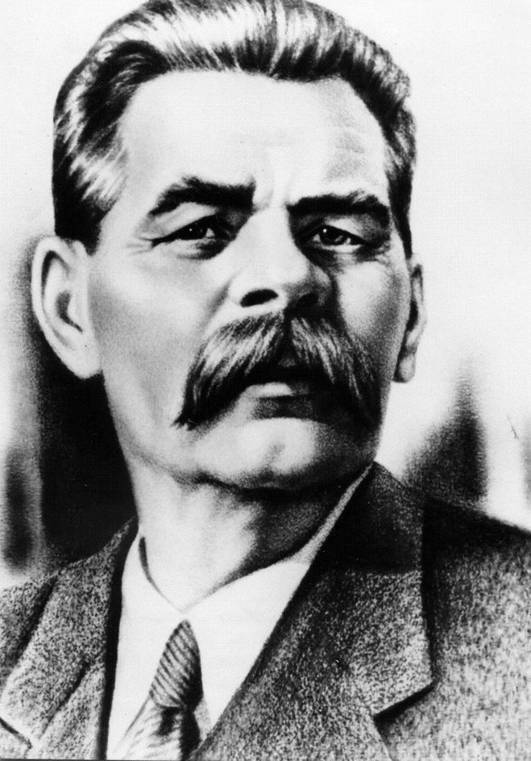
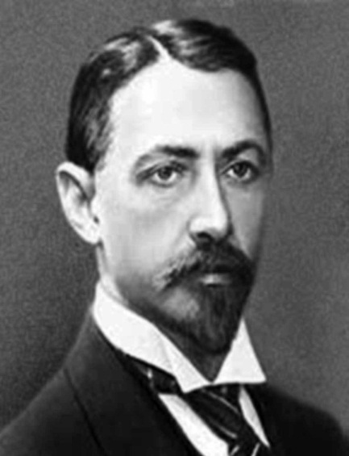
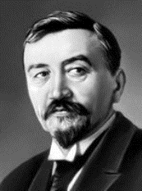
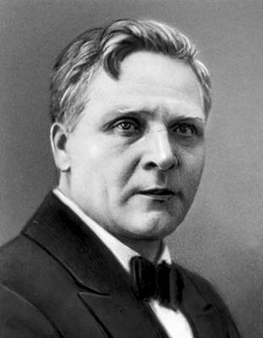
Среди эмигрантов
М. Горький
И. Бунин
А. Куприн
Ф. Шаляпин

Slide 7
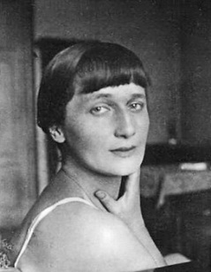
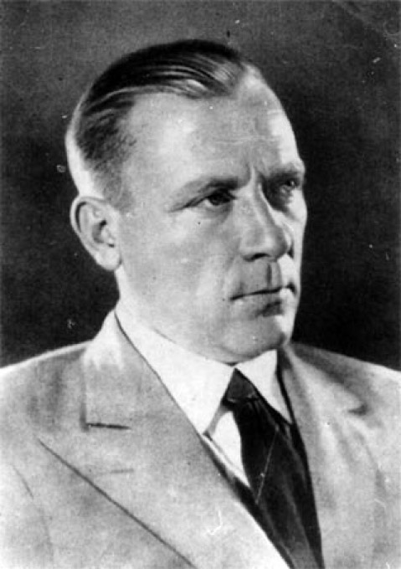
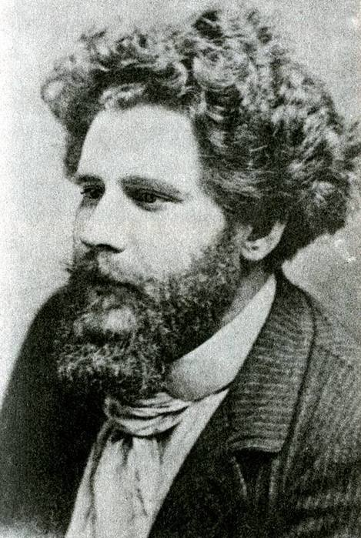
Остались в стране
А. Ахматова
М. Булгаков
М. Волошин

Slide 8
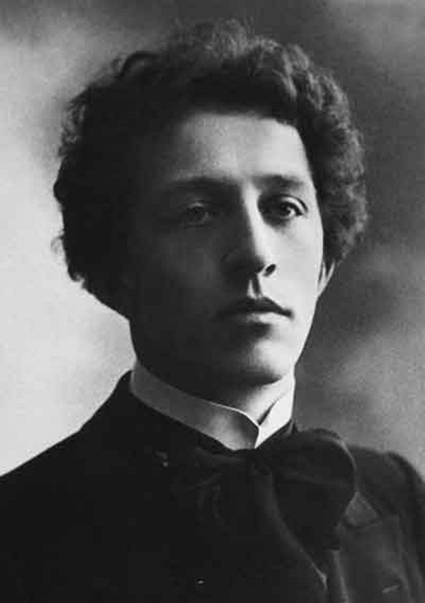
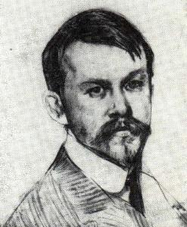
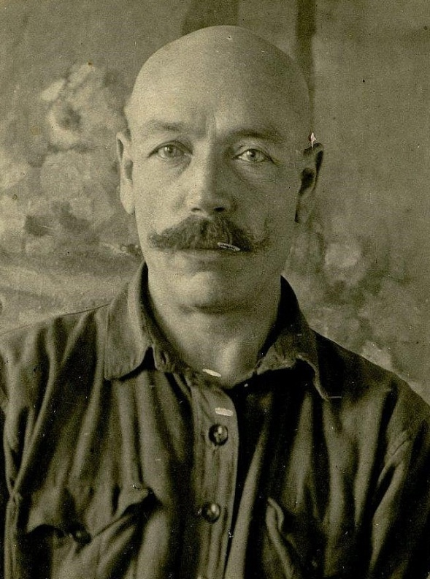
Восприняли идеи революции
А. Блок
Б. Кустодиев
К. Петров-Водкин

Slide 9
Партийный контроль над духовной жизнью

Slide 10

С 1921 года большевики все активнее контролировали духовную жизнь в стране.
1922 г. - образование Главлита
1923 г. - образование Главреперткома.
Утвердился партийный диктат.

Slide 11
«Сменовеховство»

Slide 12

1921 г. – выход в Праге сборника «Смена вех»
«Сменовеховство» - это идейно-политическое и общественное движение, возникшее в среде либерально-настроенной интеллигенции.
Задача сменовеховцев
Пересмотреть позицию интеллигенции по отношению к послереволюционной России.

Slide 13
Большевики и церковь

Slide 14
23 января 1918 г. - опубликован декрет о полном отделении церкви от государства и о конфискации всех церковных имуществ.
Повсеместное закрытие храмов
Конфискация имущества церкви для революционных нужд
Аресты священнослужителей
Лишение их избирательных прав
Дети из семей духовенства лишались возможности получить специальное или высшее образование

Slide 15
Начало «нового курса»

Slide 16
Организации «нового курса»
Окна сатиры РОСТА
Пролеткульт
РАПП
АХРР

Slide 17
Спасибо за внимание

